Slide 1
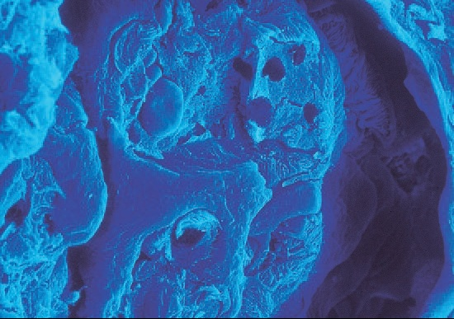
Физиология почки

Slide 2
Функции почки
Экскреторная
  Выведение конечных продуктов обмена,
  Выведение посторонних вещества
  Выведение избыточных соединения.
  Поддержание постоянства объёма и электролитного состава жидкостей организма (КЩР).
  Поддержание кислотно-основной равновесия;
Инкреторная
  Системных гормонов
  Локальных гормонов

Slide 3
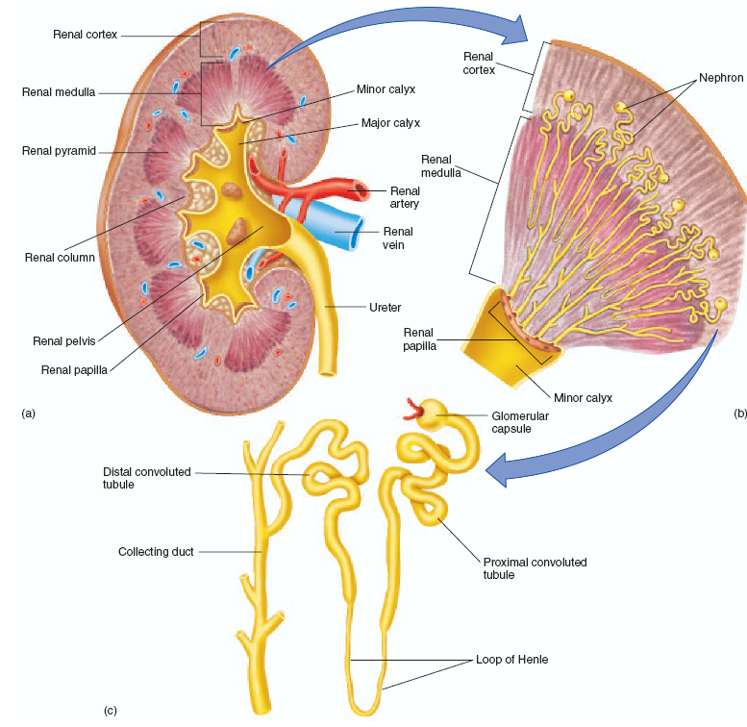

Slide 4
Почечное тельце
Проксимальный каналец
Петля Генле
Дистальный извитой каналец (8)
Собирательная трубочка
Клубочек (1)
капсула Шумлянского – Боумэна (2)
извитой участок (3)
прямой участок (4)
нисходящее колено (5)
восходящее колено (6)
толстый сегмент восходящего колена (7)
медуллярная часть (10)
кортикальная часть (9)
3
1
8
2
7
4
9
6
5
10

Slide 5
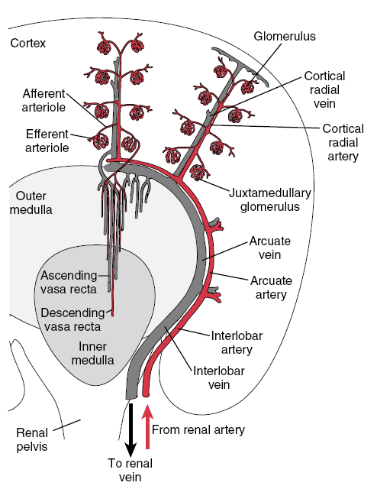
Почечная артерия
междолевая артерия
дуговидная артерия
междольковая артерия
приносящая артериола
клубочек
выносящая артериола
перитубулярные капилляры
звездчатая вена
междольковая вена
дуговидная вена
междолевая вена
почечная вена

Slide 6
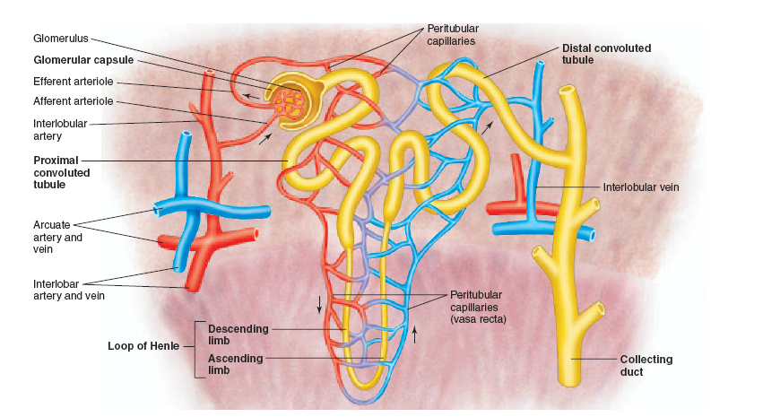

Slide 7
артерия
Капиллярный клубочек
Афферентная артериола
Эфферентная артериола
Упрощенная схема нефрона
Полость капсулы Шумлянского -Боумэна
Перитубулярная капиллярная сеть
Почечные канальцы
вена

Slide 8
Процессы, обеспечивающие образование мочи
Клубочковая
фильтрация
первичная моча
Канальцевая
вторичная моча
Секреция
Реабсорбция
фильтрация
Реабсорбция
Секреция
вторичная моча

Slide 9
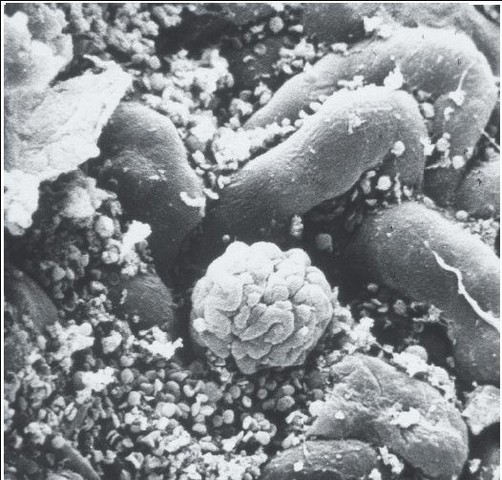
Клубочковая фильтрация

Slide 10
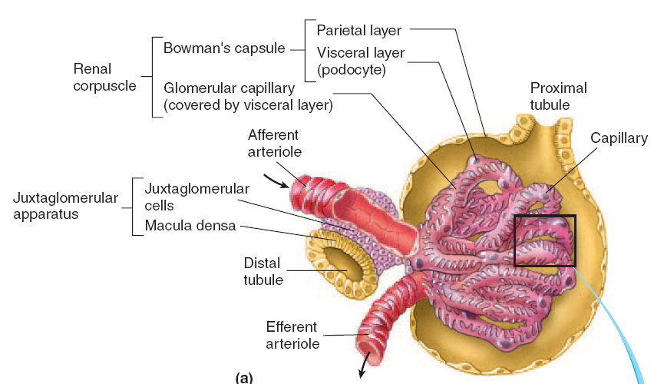
Капсула Шумлянского - Боумэна
Париетальный слой
Висцеральный слой
(подоциты)
Почечное тельце
Капилляры клубочка
Проксимальный каналец
Афферентная артериола
Капилляр
Юкста-гломерулярный аппарат
юкстагломерулярные клетки
плотное пятно
дистальный каналец
Эфферентная артериола

Slide 11
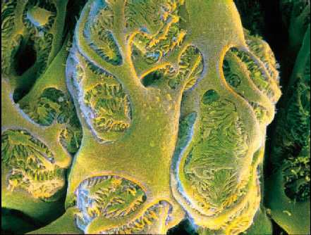
Тело подоцита
Главный отросток подоцита
Разветвление малых ножек

Slide 12
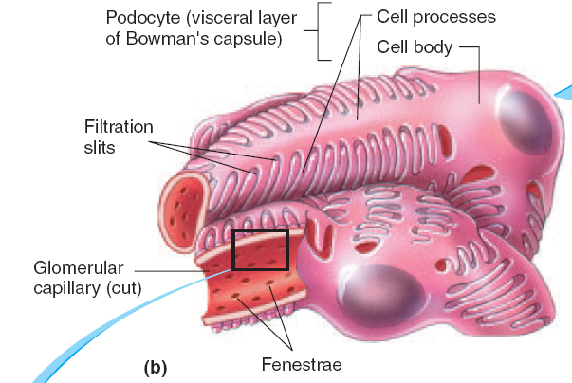

Slide 13
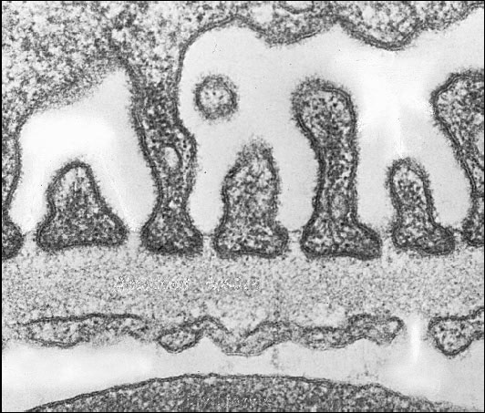
Фильтрационная мембрана
фильтрационные щели
Базальная мембрана
плазма
фенестра
эритроцит

Slide 14
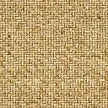
Фильтрационная мембрана
фильтрационные щели
Отростки подоцитов
Базальная мембрана
Эндотелиоциты капилляров
фенестры
эпителий боуменовой капсулы (подоциты покрыты гликокаликсом, образованным сиалопротеинами с сильным полианионным зарядом, щели, заполненые гликокалексом, проходимы для макромолекул с эффективным радиусом 1,5 нм и практически непроницаемы для тех, у которых он достигает 4,5 нм).
базальная мембрана (образованна сетью гликопротеинов с сильным полианионным зарядом, задерживает особенно крупные плазматические белки);
фенестрированный эндотелий капилляра (фенестры диаметром 50 - 100 нм, которые не проходимы только для форменных элементов крови).

Slide 15
скорость клубочковой фильтрации
Количество жидкости, фильтруемой в единицу времени в почках
СКФ=S•С•ЭФД, где
С – гидравлическая проводимость фильтрующей мембраны (объем воды, фильтруемый через единицу площади мембраны в единицу времени при единичной разности давлений);
S - площадь фильтрации;
(С • S) - коэффициент фильтрации (Кф).
ЭФД – эффективное фильтрационное давление.

Slide 16
πк
Рк
Рпм
Силы, участвующие в процессе клубочковой фильтраци мм. рт. ст.
способствующие фильтрации
  Давление крови в капиллярах почечного клубочка 60
препятствующие фильтрации
  Давление первичной мочи в пространстве капсулы
  Шумлянского- Боумэна 15
  Осмотическое давление белков плазмы крови 29
  Эффективное фильтрационное давление
  ЭФД = Рк – Рпм –πк 16

Slide 17
Скорость клубочковой фильтрации
  115 мл в мин у женщин
  125 мл в мин у мужчин
Это эквивалентно 7,5 л в час или 180 л в сут

Slide 18
Учитывая, что общий объем крови у человека в среднем составляет 5,5 л, то объем входящей в ее состав плазмы, равный приблизительно 3 л,
в почках фильтруется за 24 мин.
За сутки плазма крови 60 раз превращается в мочу!

Slide 19
Физиологические колебания СКФ.
циркадианные изменения
  Суточный максимум СКФ (дневная активность) может быть на ???выше, а минимум (ночной отдых)–на 30% ниже среднесуточной величины.
после приема пищи
  СКФ повышается на 30% от среднесуточной величины.
при физической нагрузке
  СКФ уменьшается пропорционально интенсивности выполняемой работы.

Slide 20
Регуляция скорости клубочковой фильтрации
Местные механизмы (саморегуляции)
  Миогенный (феномен Остроумова - Бейлиса)
  Канальцевоклубочковая обратная связь

Slide 21
Исследование механизма саморегуляции клубочковой фильтрации на изолированной, денервированной, перфузируемой почке
Ра
Диапазон саморегуляции
Рк
Объемная скорость, л/мин
1,5
Ра
Рк
Ра
Рк
1,0
Почечный кровоток
0,5
СКФ
0
40
80
120
160
200
240
Среднее артериальное давление, мм.рт.ст.

Slide 22
Миогенный механизм
↑артериальное давление
Растяжение стенки приносящей артериолы
Открытие катионных механочувствительных ионных каналов на мембране миоцитов
Открытие кальциевых потенциалзависимых ионных каналов на мембране миоцитов
Сокращение миоцитов сосудистой стенки
Сужение приносящей артериолы

Slide 23
Механизм канальцевоклубочковой обратной связи
↑артериальное давление
↑кровоток в клубочке
↑давление крови в клубочке
-
-
↑СКФ
↑доставка NaCl в область плотного пятна
Аденозин или
АТФ
Сужение приносящей артериолы

Slide 24
Регуляция скорости клубочковой фильтрации
Центральные механизмы регуляции
  Симпатические нервы почек
  Гормоны, обладающие сосудосуживающим или сосудорасширяющим эффектами

Slide 25
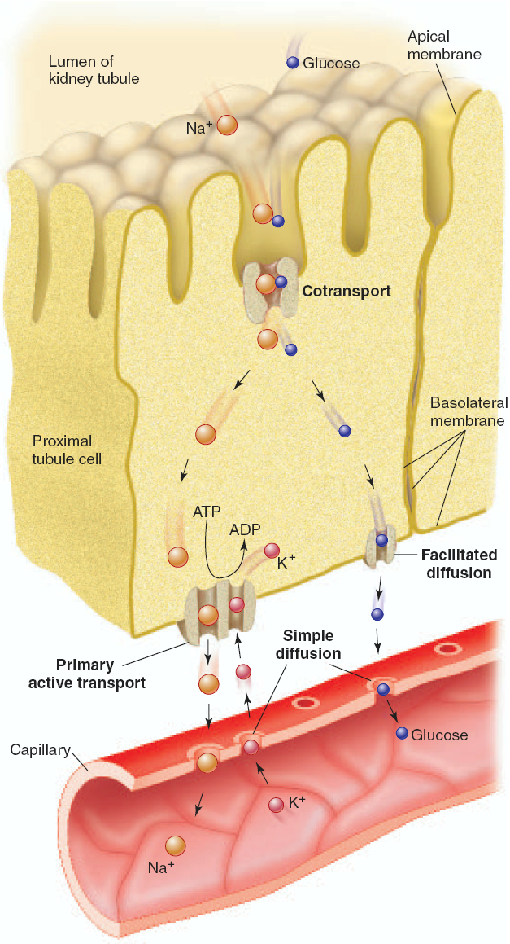
Транспорт веществ в канальцах

Slide 26
ПИК (РСТ)
ППК (РSТ)
ПГ (LH)
ДИК (DCТ)
СТ (CD)
100
Объем канальцевой жидкости, %СКФ
Реабсорбция воды в различных отделах нефрона
75
50
35
25
20
25
50
75
100
Относительная длина нефрона, %

Slide 27
Транспорт веществ в проксимальном извитом канальце
Реабсорбция
Na⁺,
К⁺,
Са²⁺,
Mg²⁺,
НСО₃–,
SO₄²⁻,
HPO₄²⁻,
Cl⁻,
глюкоза,
аминокислоты,
белки,
мочевина,
мочевая кислота
Секреция
Н⁺,
NH₄⁺
органические кислоты,
органические основания

Slide 28
Частичная реабсорбция
20%
80%
Вещество Y

Slide 29
Полная реабсорбция
20%
80%
Вещество Z

Slide 31
Cl⁻
Са²⁺
Mg²⁺
H₂O
К⁺
Na⁺
Na⁺
глюкоза
АТФ
К⁺
Na⁺
АДФ+Рн
К⁺
Н⁺
Н⁺
Na⁺
НСО₃–
Na⁺
НСО₃–
3НСО₃–
КГ
КГ
Н₂О
СО₂
СО₂
Н₂О
Cl⁻
+
Na⁺
-

Slide 32
Экскреция глюкозы при росте ее концентрации в плазме выше пороговой величины
Скорость движения глюкозы, ммоль/мин
фильтрация
2,0
экскреция
1,5
1,0
реабсорбция
0,5
0
10
20
30
40
Концентрация глюкозы в плазме, ммоль/л

Slide 33
Cl⁻
Са²⁺
Mg²⁺
HO₂
К⁺
Na⁺
Na⁺
глюкоза
АТФ
Na⁺
К⁺
SO₄²⁻
Na⁺
Na⁺
HPO₄²⁻
АДФ+Рн
Na⁺
аминокислоты
К⁺
Н⁺
Н⁺
Na⁺
НСО₃–
Na⁺
НСО₃–
3НСО₃–
КГ
КГ
Н₂О
СО₂
СО₂
Н₂О
Cl⁻
+
Na⁺
-

Slide 34
Обнаружено семь различных систем переноса аминокислот:
для «кислых» аминокислот (глутаминовой, аспарагиновой);
для «основных» аминокислот (аргинина, лизина,орнитина);
для «нейтральных» аминокислот:
  цистина и цистеина;
  пролина, оксипролина и глицина;
  глицина;
  фенилаланина, лейцина, изолейцина, триптофана и метионина;
  таурина, ГАМК и b–аланина.

Slide 35
Транспорт веществ в проксимальном прямом канальце
Снижается способность к переносу больших количеств воды и электролитов
Cекреция органических катионов и анионов усиливается и достигает максимума
  Метаболиты
  Лекарства
  Токсины

Slide 36
Полная секреция
20%
80%
Вещество X

Slide 37
NН₄⁺
глутамин
АТФ
NН₄⁺
К⁺
NН₃
NН₃
глутамат
Na⁺
NН₄⁺
АДФ+Рн
Н⁺
Na⁺
неорганический
анион⁻
ПОА
αКГ^{2–}
αКГ^{2–}
ПАГ⁻
Na⁺
αКГ^{2–}
ПОА
Н⁺
ПАГ⁻
ПАГ⁻
Н⁺
ПОК
ОК⁺
ОК⁺
ОК⁺
-70мВ

Slide 38
Транспорт веществ в петле Генле
Cl⁻
Na⁺
Н₂О
Н₂О
Cl⁻
Na⁺

Slide 39
Для толстого восходящего колена петли Генле характерны
  чрезвычайно эффективный активный перенос Nа⁺ через клетки
  и почти полная водонепроницаемость.

Slide 40
Са²⁺
Mg²⁺
Na⁺
H₂O
АТФ
К⁺
Na⁺
Na⁺
Cl⁻
АДФ+Рн
К⁺
Cl⁻
furosemide
Cl⁻
К⁺
К⁺
+
-80мВ
-73мВ
-
-7мВ

Slide 41
Транспорт веществ в дистальном извитом канальце
Плохо проницаемы для воды
Реабсорбция воды и натрия не связаны
Проницаемость для воды не регулируется АДГ

Slide 42
H₂O
АТФ
Na⁺
К⁺
Na⁺
Cl⁻
АДФ+Рн
ядро
thiazides
К⁺
К⁺
Na⁺
Cl⁻
синтез
белка
Na⁺
А
Н⁺
мРНК
-
-50мВ
-80мВ
+
+50мВ

Slide 43
Действие АДГ на проницаемость стенки собирательной трубочки для воды
К⁺
АТФ
К⁺
Na⁺
ядро
Na⁺
мРНК
АДФ+Рн
H₂O
К⁺
синтез
аквапоринов
АДГ
GP
цАМФ
АЦ
-
ПКА
АТФ
+
-50мВ
-80мВ
+50мВ

Slide 44
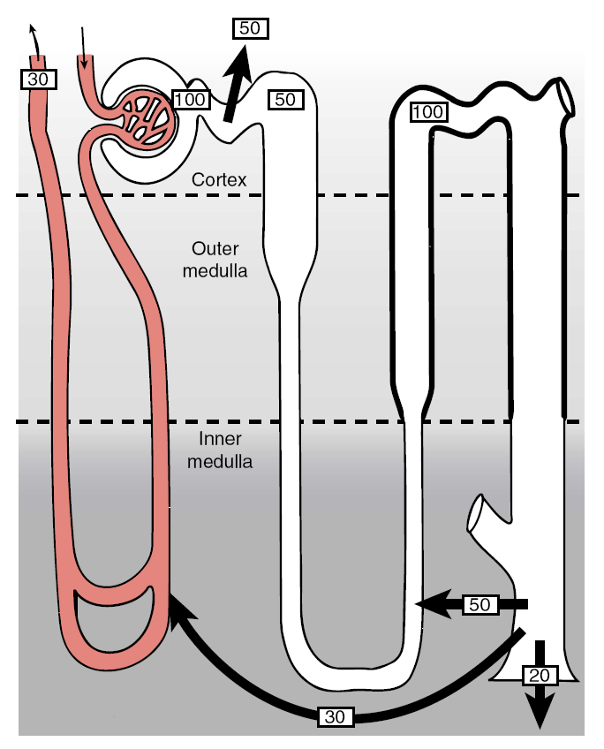
Транспорт мочевины

Slide 45
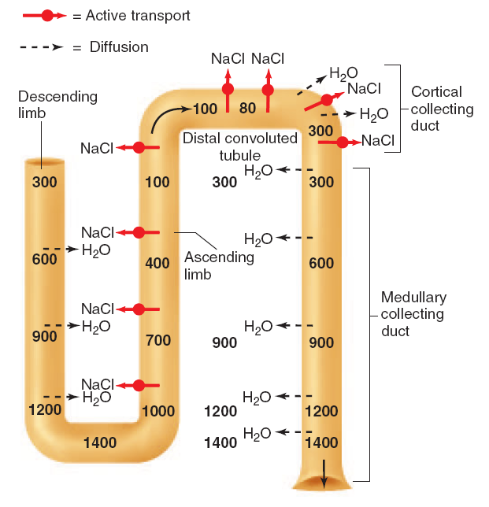
Осмотическое концентрирование

